Slide 1
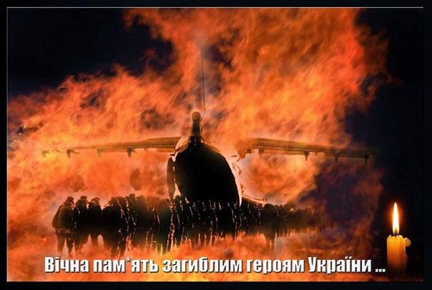

Slide 2


Slide 3
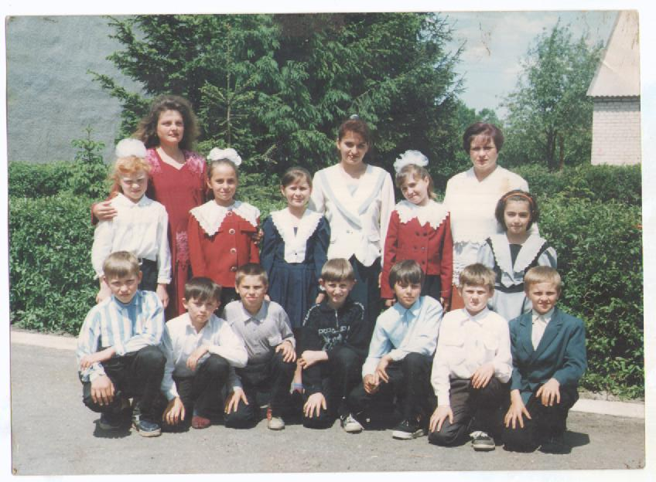

Slide 5
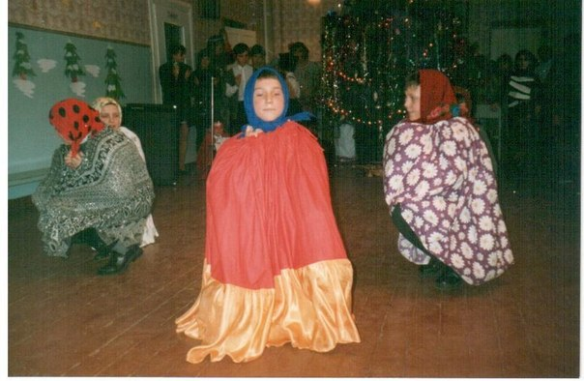

Slide 7
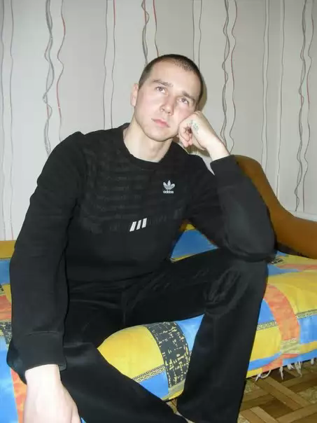

Slide 8
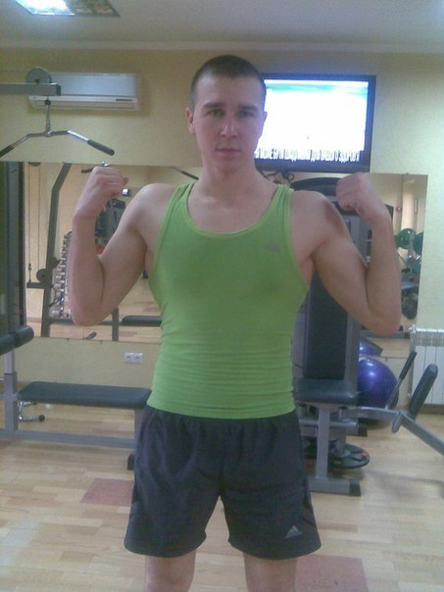

Slide 9
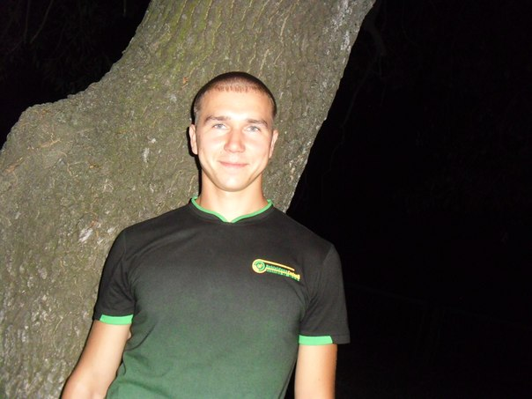

Slide 10
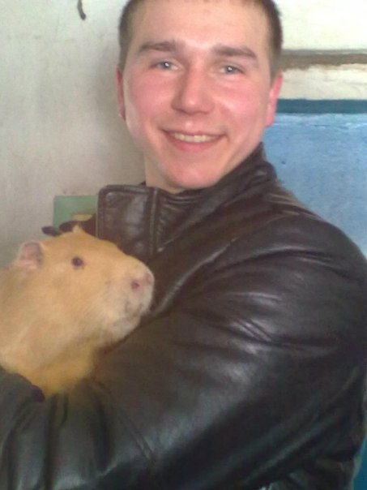
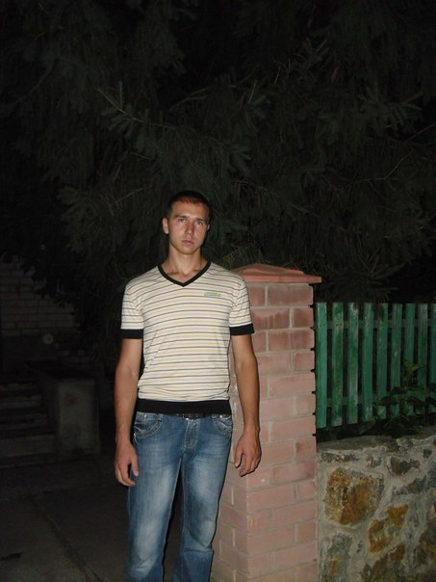

Slide 11
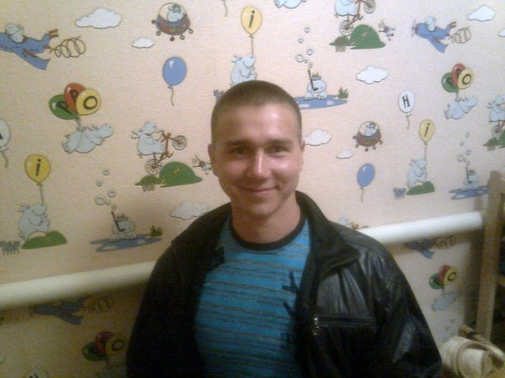

Slide 12
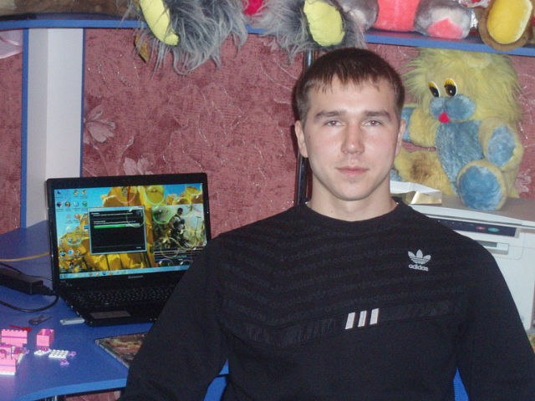

Slide 13
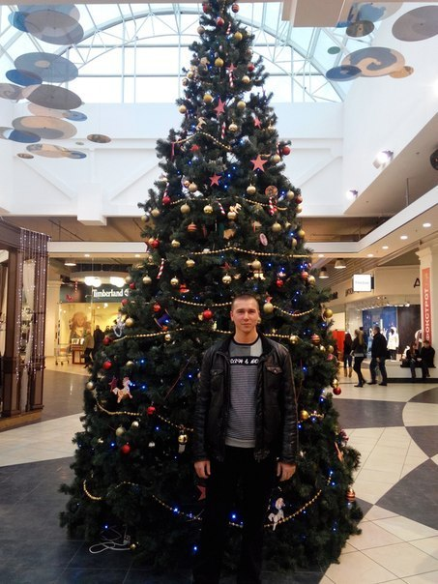

Slide 14
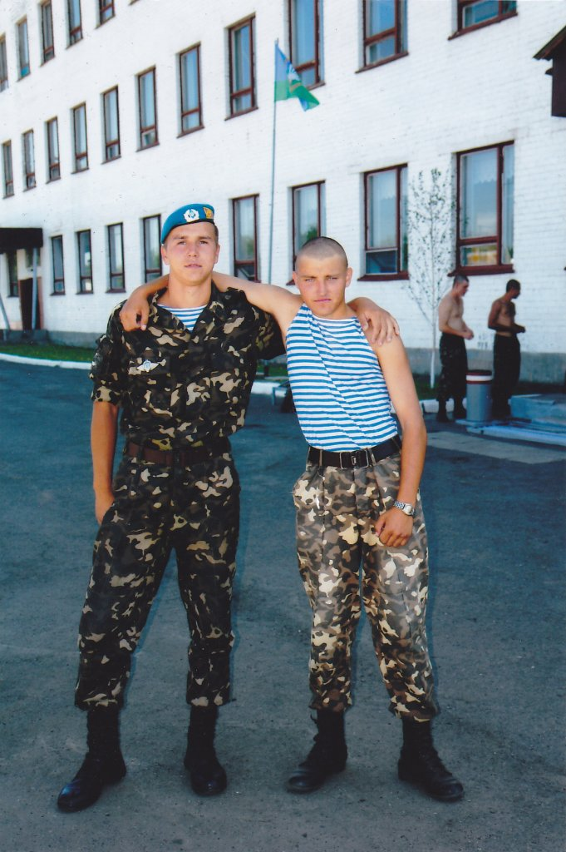

Slide 15
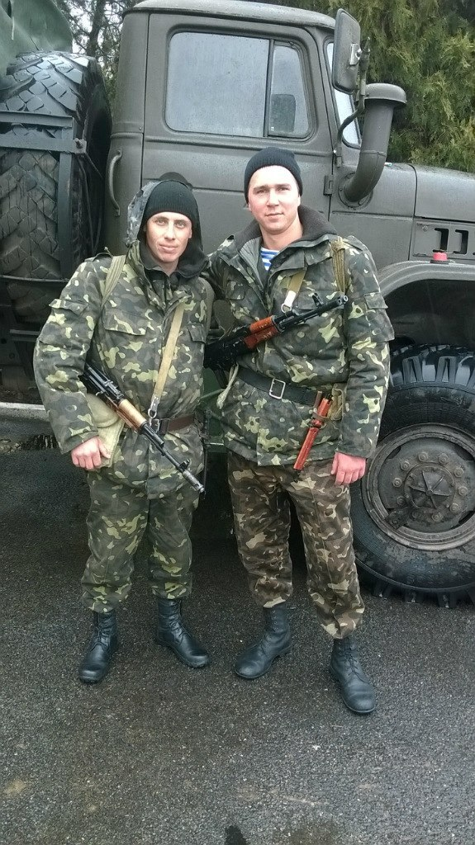

Slide 16
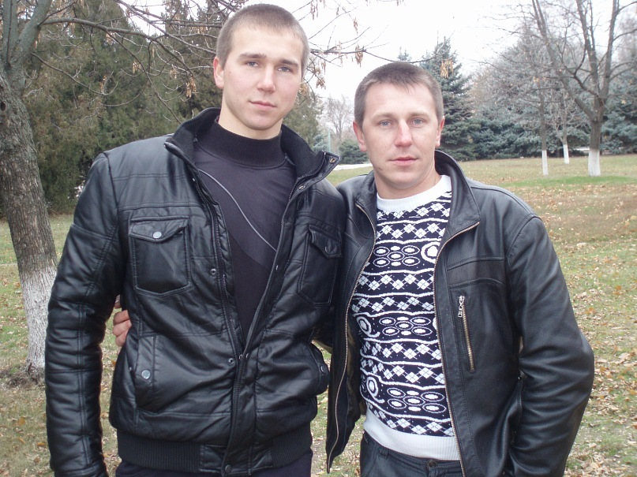

Slide 17


Slide 21
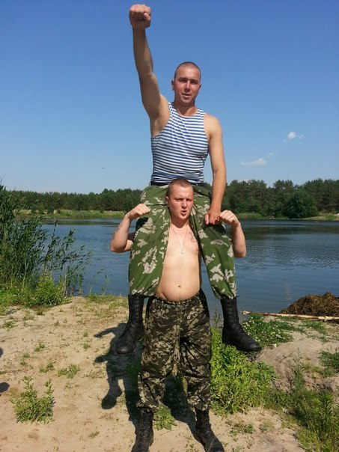


Slide 24
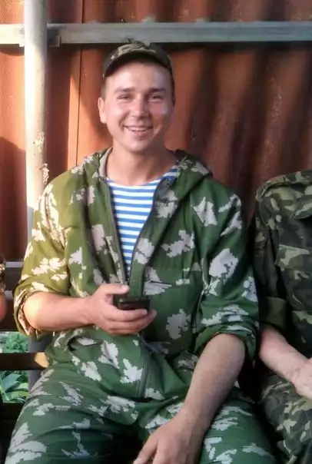

Slide 25
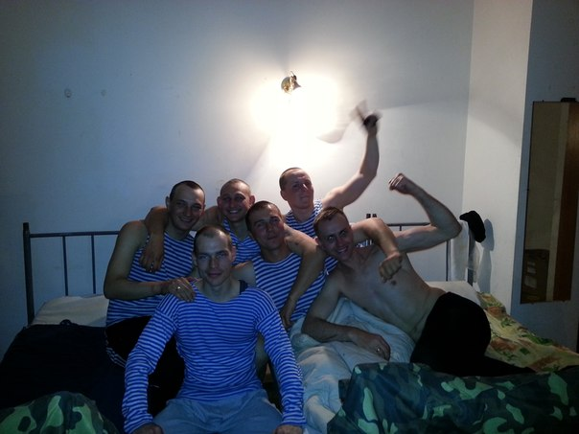

Slide 27
ЗА ДЕКІЛЬКА ГОДИН ДО ТРАГЕДІЇ

Slide 28
ОСТАННЄ ФОТО…

Slide 29


Slide 30
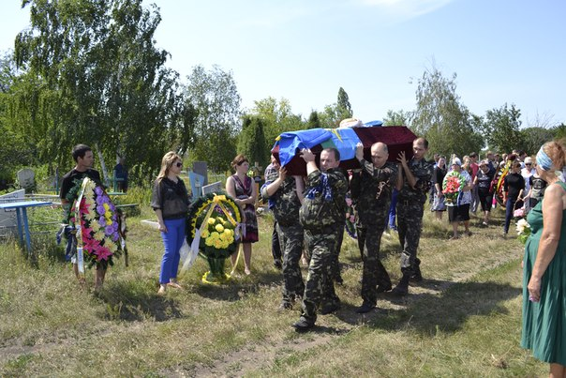

Slide 31


Slide 32
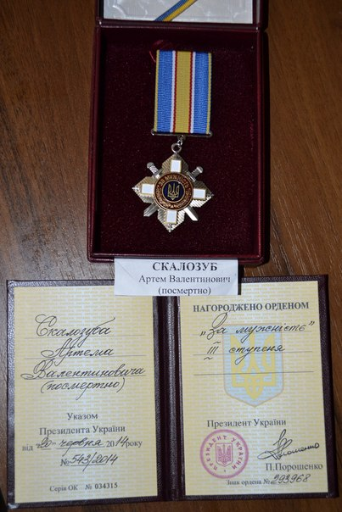
СКАЛОЗУБ
АРТЕМ
ВАЛЕНТИНОВИЧ
Указом президента України № 543/2014 від 20.06.2014 р., "за особисту мужність і героїзм, виявлені у захисті державного суверенітету та територіальної цілісності України, вірність військовій присязі та незламність духу", нагороджений орденом «За мужність» III ступеня (посмертно).

Slide 33


Slide 34
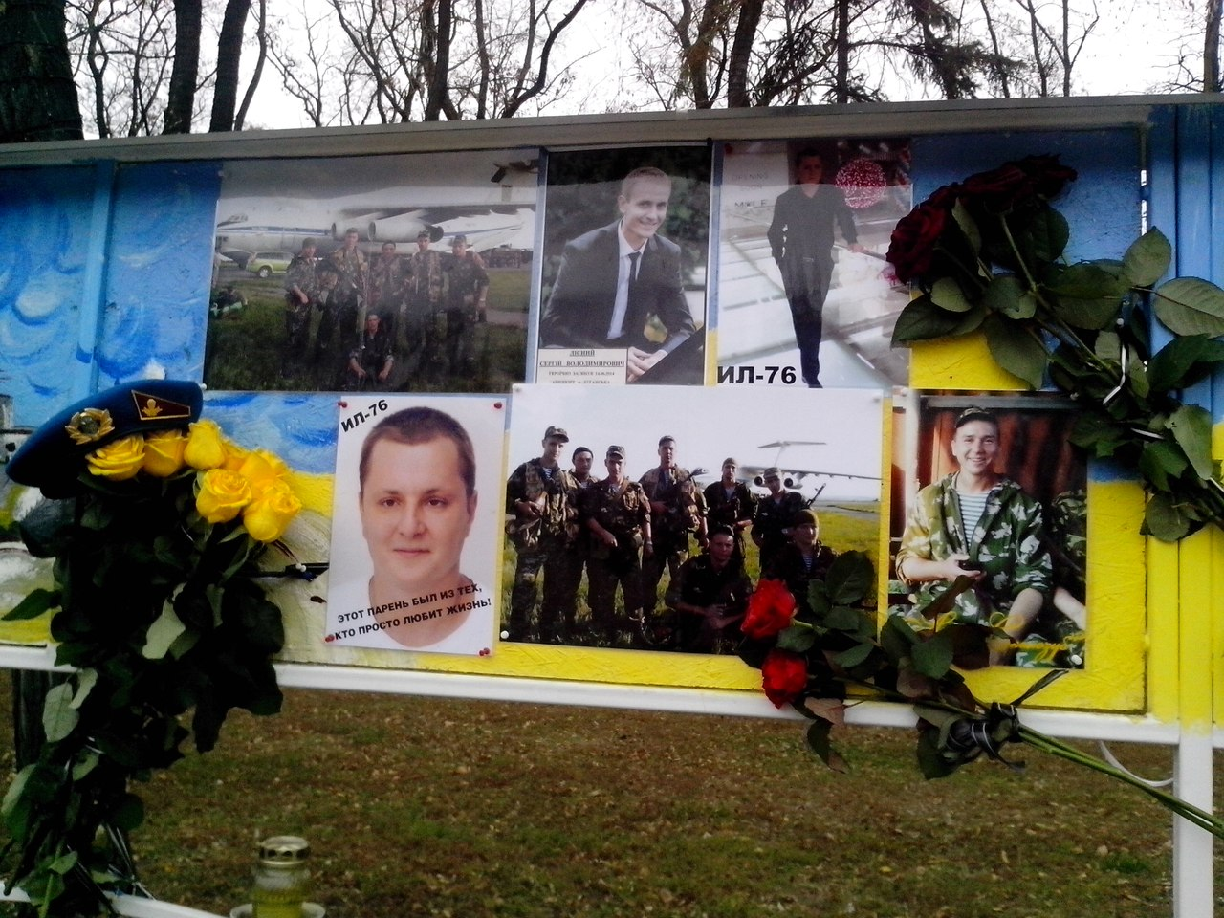

Slide 35
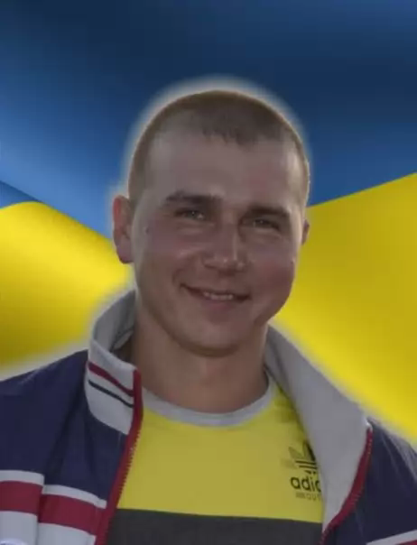
ТАКИМ ТИ ЗАЛИШИШСЯ В НАШИХ СЕРЦЯХ

